Slide 1






积云教育
www.usian.cn

Slide 2

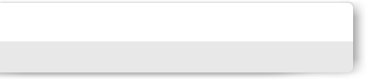

目录介绍
01
学习目标
02
内容
03
总结回顾
04
练习
www.usian.cn

Slide 3
学习目标
1.1知识目标
1、通过路由实现内容切换
2、通过Axios获取json数据,并分析数据内容
3、搭建静态左侧菜单和右侧食品
www.usian.cn

Slide 4
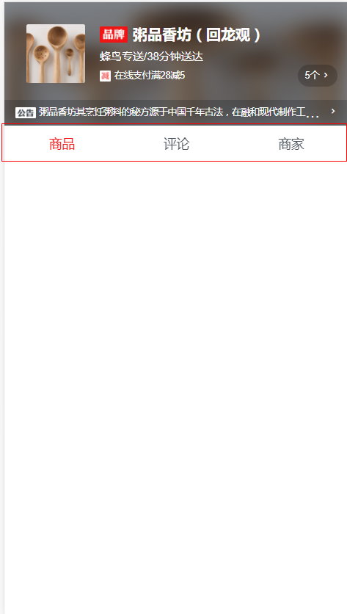
1.通过路由实现内容切换
www.usian.cn

Slide 5
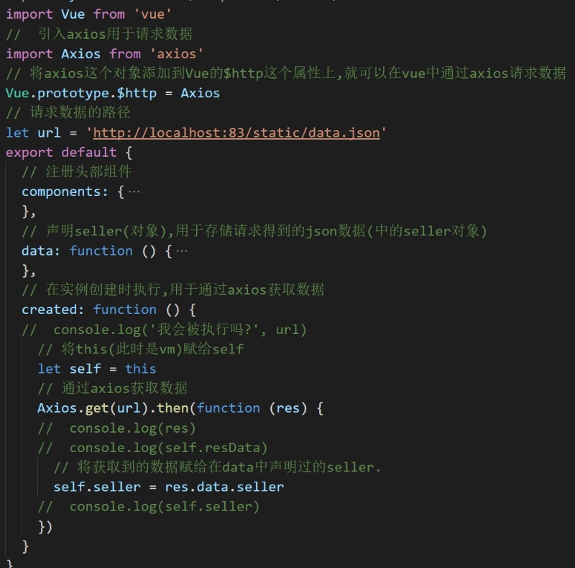
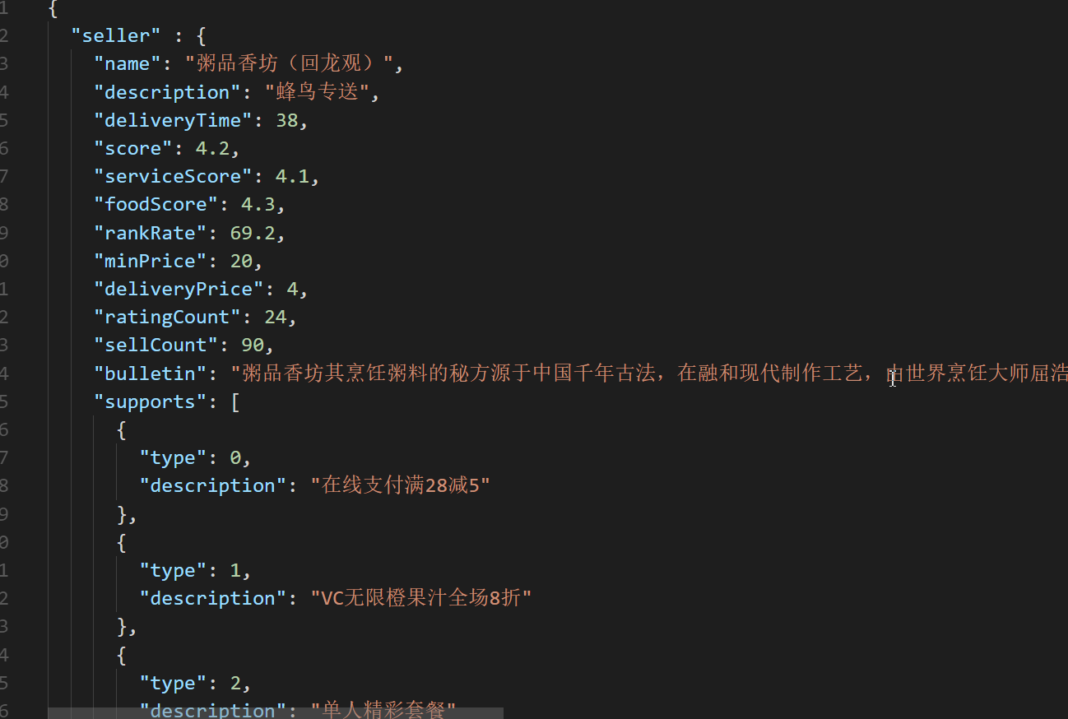
2.通过Axios获取json数据,并分析数据
www.usian.cn

Slide 6
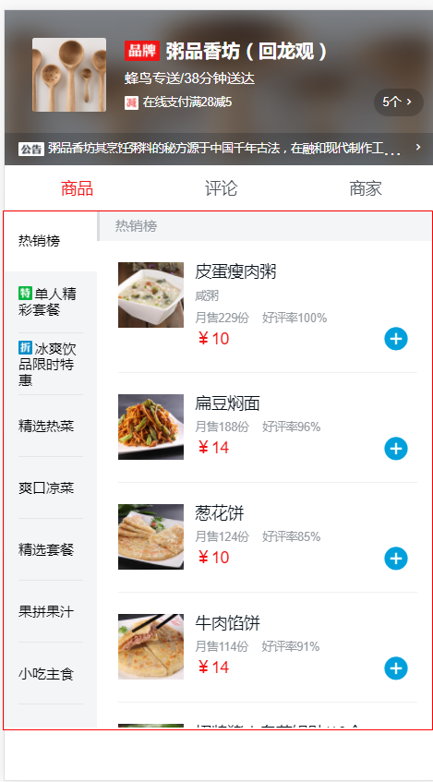
3.搭建静态左侧菜单和右侧食品
www.usian.cn

Slide 7
THANKS
www.usian.cn
本课程版权归积云教育独家所有
未经书面同意私自录制、转载等行为均属违法行为
积云教育将保留所有追责权利

